Slide 1
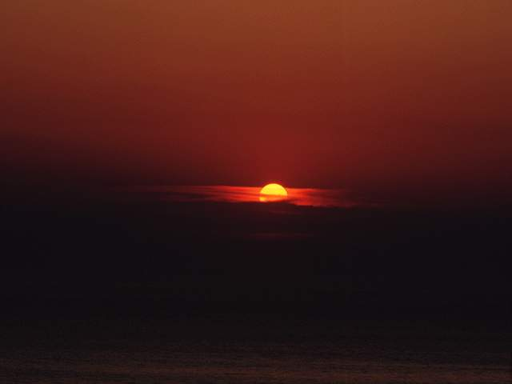

Slide 2
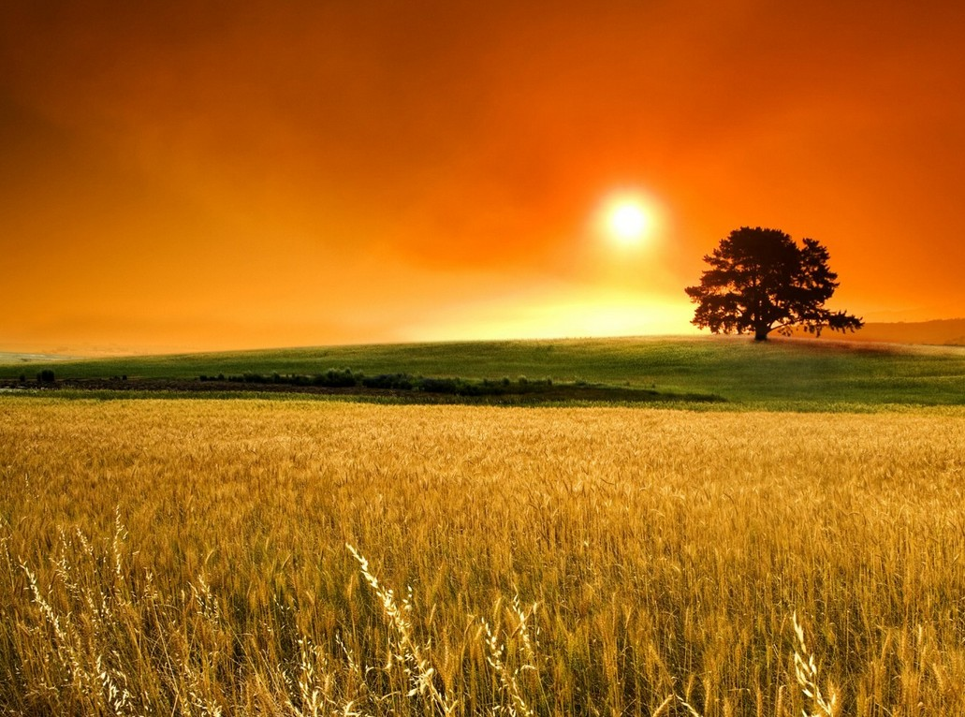

Slide 3
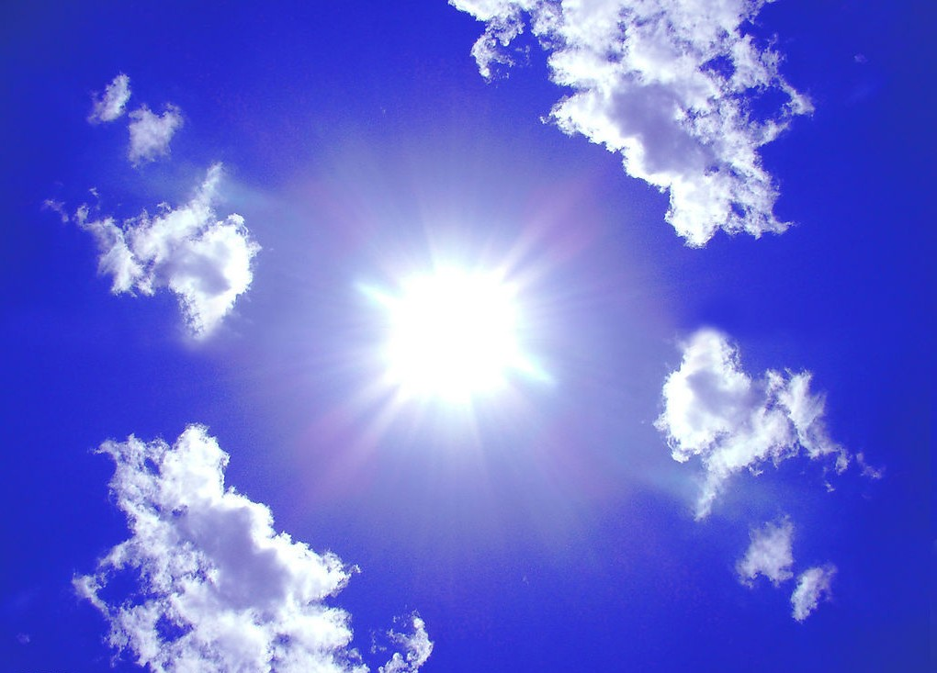
8.阳光

Slide 4
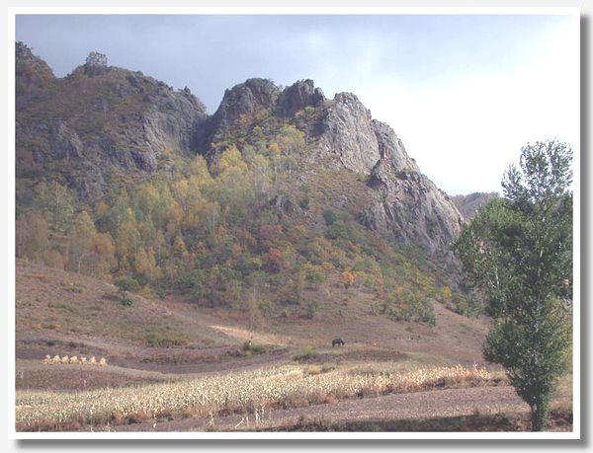
游戏：登山看日出
12
阳
11
早
10
野
9
面
8
晨
7
拉
6
更
长
5
进
4
金
3
2
谁
1
像

Slide 5
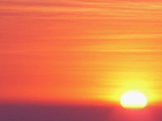
sǎ biàn
jīn
阳 光 像 金 子，洒 遍 田 野、高 山 和 小 河。
yě

Slide 6
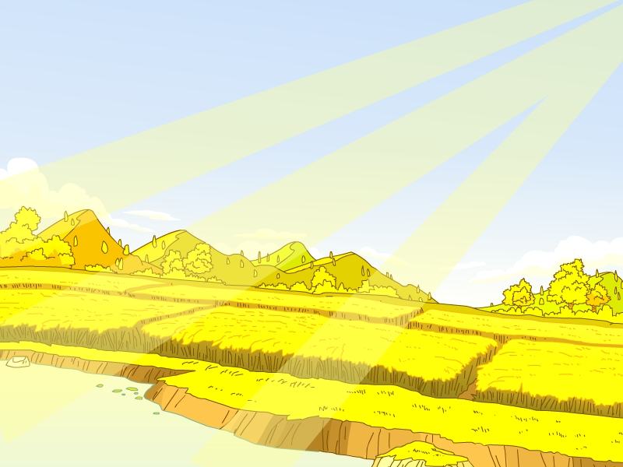

Slide 7
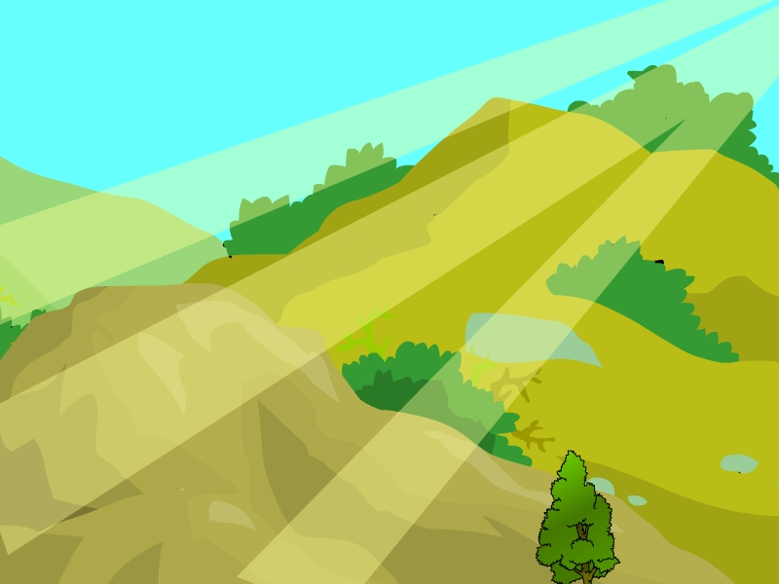

Slide 8
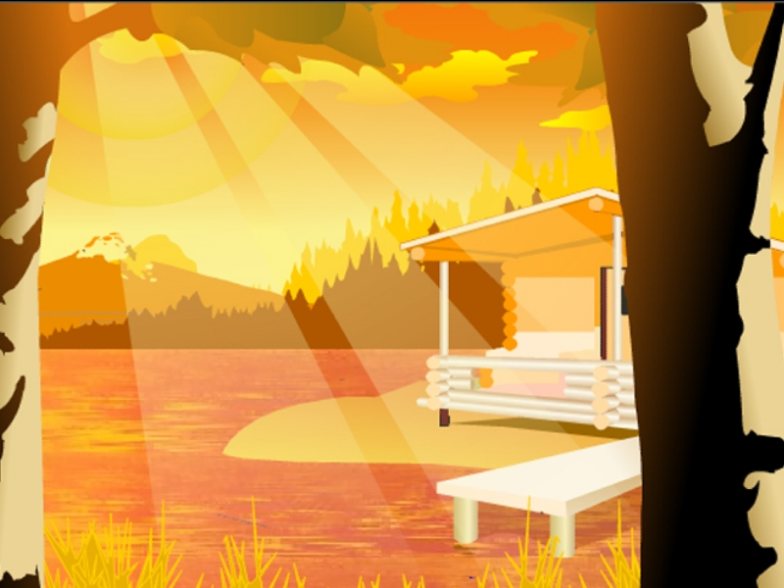

Slide 9

阳光像金子，洒遍田野、高山和小河。
读一读。

Slide 10
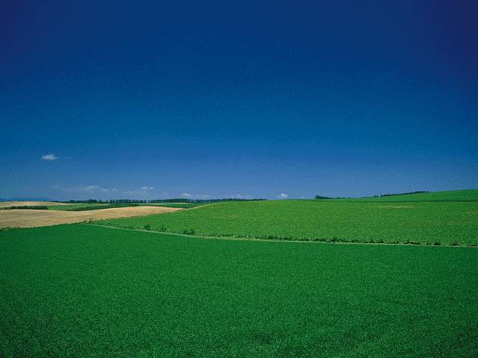

田里的禾苗，因为有了阳光，更绿了。
更

Slide 11

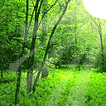
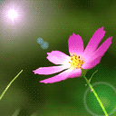
山上的小树，因为有了阳光，更高了。
更

Slide 12
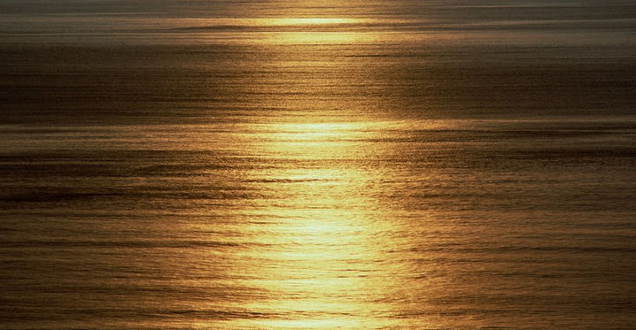
河面闪着阳光，小河就像长长的锦缎了。

Slide 13
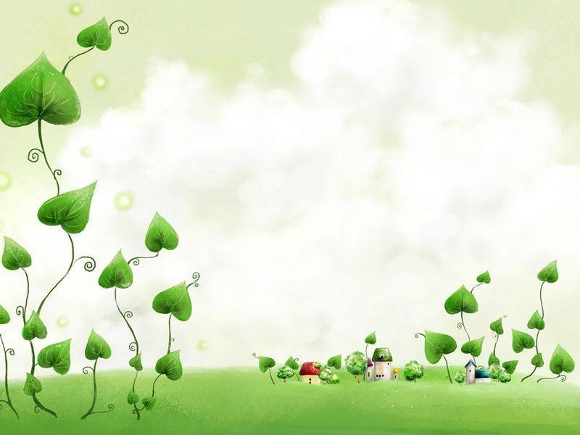
练一练

Slide 14
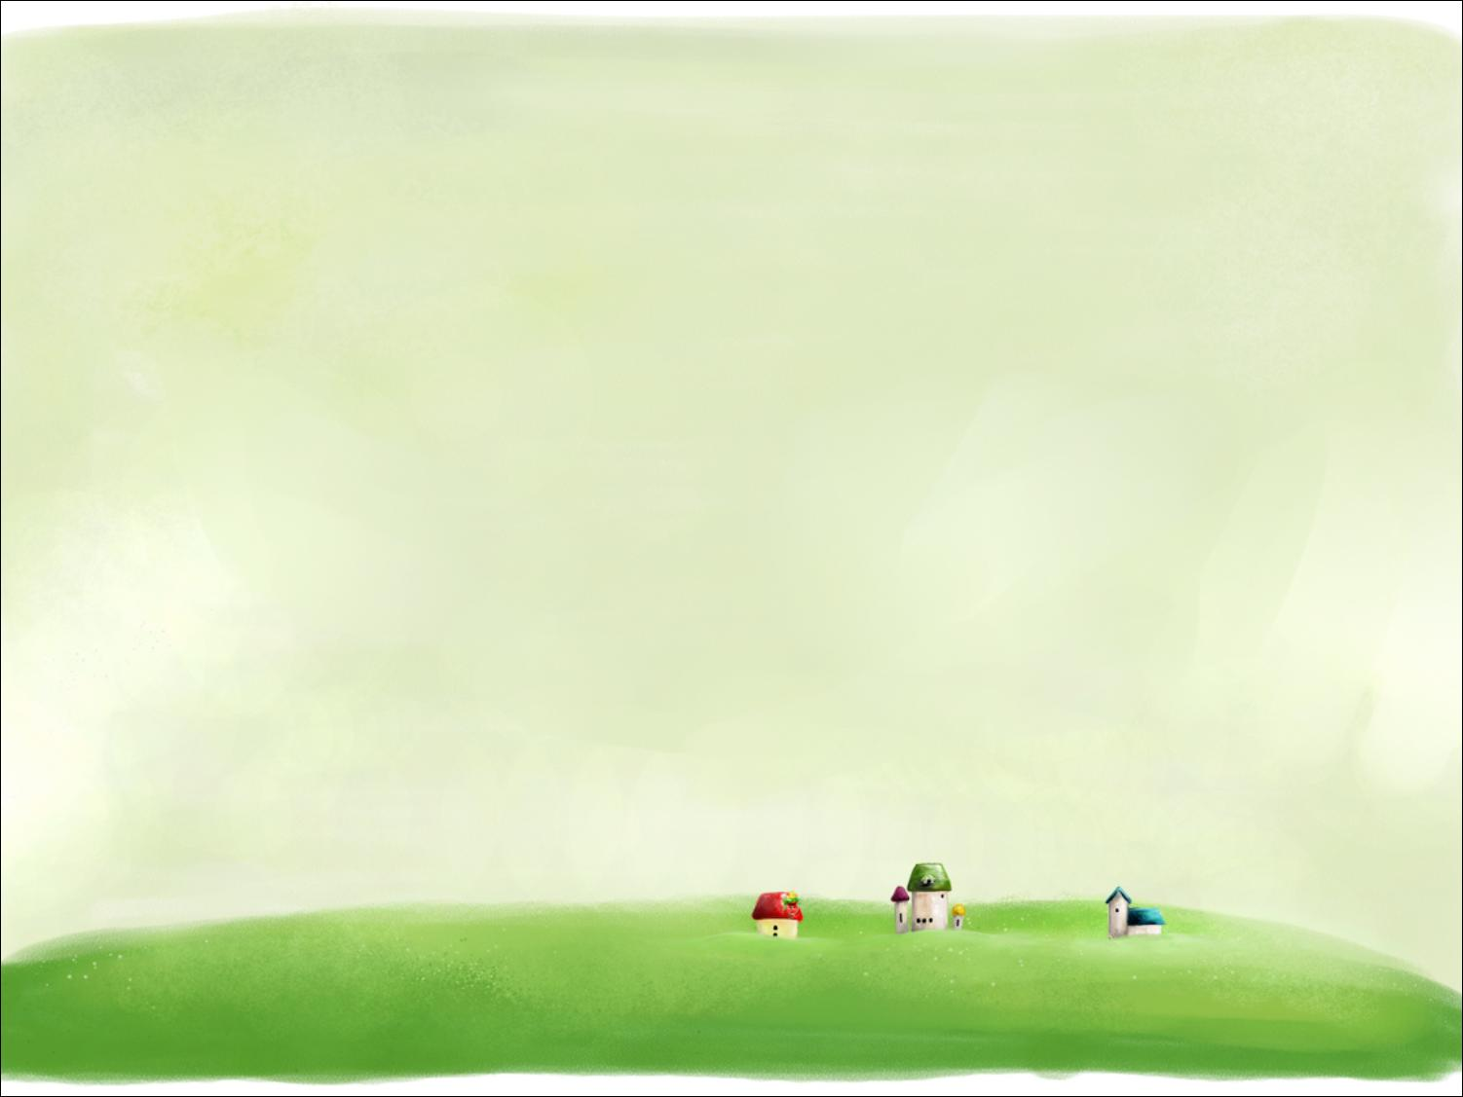
公园里的花朵，因为有了阳光，更 。
河里的小鱼，因为有了阳光，更 。
地球上的人们，因为有了阳光，更 。
，因为有了阳光，更 。

Slide 15

◆ 专题讨论：假如没有阳光，世界
将会怎么样？
假如没有阳光，禾苗……
假如没有阳光，小树……
假如没有阳光，小鸟……

Slide 16
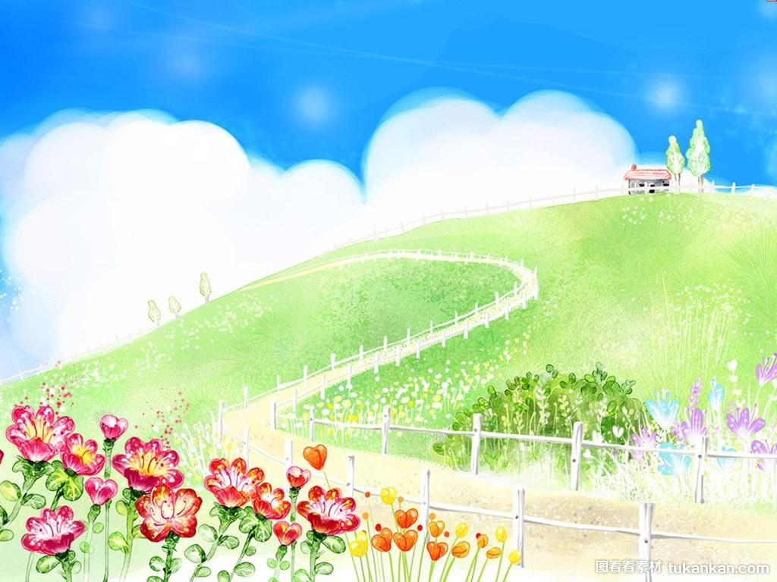
我爱阳光，我爱美丽大自然！

Slide 17
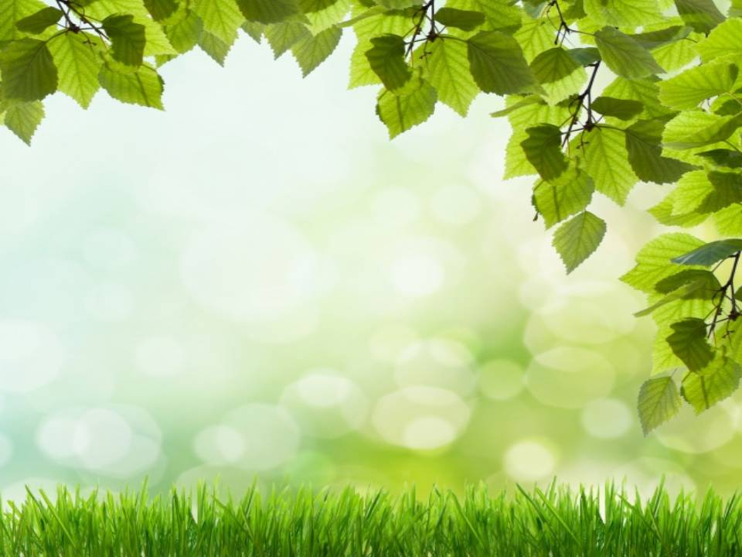
同学们再见！

